Slide 1


Slide 2

Módulo 1
Minería y desarrollo económico.
Minería subterránea – Marco Nacional.
Precio del cobre.

Slide 3
La minería:
¿Genera desarrollo económico?
¿ Cómo lo hace?
¿En qué país la minería genera más desarrollo?
¿Aporta al crecimiento económico?
¿De qué manera aporta al crecimiento económico?
¿Qué debería hacerse para aumentar ese aporte?
¿Es una fuente de Divisas?
¿Cómo logra generar divisas?
¿Qué país es el que genera más divisas a causa de la actividad minera?
¿Qué deberíamos hacer en el futuro?
¿Es una fuente de ahorro?
¿Cómo se genera esa fuente de ahorro?
¿Cuáles son las fuentes de ahorro de un país en la actualidad?
¿El Perú tiene fuentes de ahorro?
¿Cómo debería generar desarrollo industrial la minería en la esfera local, regional y nacional?
¿Genera desarrollo industrial?

Slide 4
Alfredo Dammert Lira:
Política minera
Impacto en el desarrollo nacional.
Reservas Minerales.
Impacto en las poblaciones locales.
Comercio Internacional.
Impacto en el medio ambiente.

Slide 5
Ranking de países con mayor producto interior bruto (PIB) estimado de 2022 a 2028 (en miles de millones de dólares)
Cuadro #
 | 2022 | 2023* | 2024* | 2025* | 2026* | 2027* | 2028*
Estados Unidos | 25,464.48 | 26,854.60 | 27,741.12 | 28,765.96 | 29,902.87 | 31,091.59 | 32,349.66
China | 18,100.04 | 19,373.59 | 20,881.37 | 22,407.69 | 24,035.81 | 25,722.41 | 27,492.80
Japón | 4,233.54 | 4,409.74 | 4,526.48 | 4,731.50 | 4,923.43 | 5,077.12 | 5,344.03
Alemania | 4,075.40 | 4,308.85 | 4,446.47 | 4,635.16 | 4,822.11 | 4,947.32 | 5,044.44
India | 3,386.40 | 3,736.88 | 4,062.15 | 4,403.35 | 4,765.55 | 5,153.01 | 5,575.47
Reino Unido | 3,070.60 | 3,158.94 | 3,375.22 | 3,573.61 | 3,792.71 | 4,015.52 | 4,245.42
Francia | 2,784.02 | 2,923.49 | 3,018.89 | 3,133.40 | 3,232.74 | 3,321.71 | 3,390.90
Rusia | 2,215.29 | 2,062.65 | 2,118.25 | 2,159.05 | 2,206.01 | 2,234.73 | 2,266.26
Canadá | 2,139.84 | 2,089.67 | 2,178.82 | 2,280.96 | 2,385.40 | 2,492.36 | 2,605.18
Italia | 2,012.01 | 2,169.75 | 2,217.75 | 2,285.28 | 2,347.43 | 2,406.85 | 2,450.43
Brasil | 1,924.13 | 2,081.24 | 2,210.62 | 2,321.85 | 2,449 | 2,587.52 | 2,758.83
Australia | 1,701.89 | 1,707.55 | 1,720.12 | 1,787.45 | 1,854.39 | 1,929.68 | 2,005.40
Corea del Sur | 1,665.25 | 1,721.91 | 1,792.73 | 1,870.63 | 1,949.78 | 2,033.33 | 2,123.03
México | 1,414.10 | 1,663.16 | 1,732.95 | 1,796.64 | 1,860.42 | 1,928.85 | 2,003.18
España | 1,400.52 | 1,492.43 | 1,560.05 | 1,617.66 | 1,668.55 | 1,716.11 | 1,753.51
Indonesia | 1,318.81 | 1,391.78 | 1,508.55 | 1,631.61 | 1,760.51 | 1,898.99 | 2,048.50
Arabia Saudí | 1,108.15 | 1,061.90 | 1,082.08 | 1,120.11 | 1,161.99 | 1,207.51 | 1,256.78
Países Bajos | 993.68 | 1,080.88 | 1,135.12 | 1,175.50 | 1,214.30 | 1,251.47 | 1,284.13
Turquía | 905.53 | 1,029.30 | 1,087.05 | 1,146.19 | 1,209.77 | 1,272.78 | 1,334.70
Suiza | 807.23 | 869.60 | 915.85 | 954.40 | 1,005.77 | 1,048.67 | 1,106.48
Fuente: Statista

Slide 6
Producto interno bruto en América Latina y el Caribe en 2023, por país (en miles de millones de dólares estadounidenses)
Fuente: statista

Slide 7
PBI – Perú 2022
Cuadro #
Fuente: INEI

Slide 8
PBI – Chile 2022
Cuadro #
Fuente: Statista

Slide 9
PBI 2007 - 2022
Cuadro #
Actividad | 2007 | 2008 | 2009 | 2010 | 2011 | 2012 | 2013 | 2014 | 2015 | 2016 | 2017 | 2018 | 2019 | 2020P/ | 2021P/ | 2022E/
Agricultura,Ganadería,Caza y Silvicultura | 19,074,328 | 22,904,258 | 24,420,502 | 25,869,919 | 29,802,855 | 31,912,588 | 32,820,000 | 36,284,000 | 38,962,000 | 41,592,000 | 42,968,000 | 44,683,000 | 47,363,000 | 49,048,000 | 55,948,000 | 61,426,000
Pesca y Acuicultura | 2,364,000 | 2,354,000 | 2,525,000 | 2,588,000 | 3,784,000 | 2,260,000 | 3,426,000 | 2,503,000 | 3,623,000 | 3,324,000 | 3,676,000 | 5,693,000 | 4,856,000 | 5,265,000 | 6,606,000 | 6,140,000
Extracción de Petróleo,Gas y Minerales | 45,892,248 | 44,418,751 | 38,026,003 | 51,156,980 | 69,294,471 | 61,782,169 | 56,620,359 | 49,761,053 | 45,244,469 | 53,112,042 | 64,714,475 | 67,705,466 | 63,035,820 | 59,839,025 | 120,609,353 | 118,361,292
Manufactura | 52,806,722 | 57,481,374 | 55,657,912 | 64,837,496 | 71,390,111 | 77,054,740 | 80,617,417 | 79,575,806 | 83,336,798 | 86,425,165 | 89,237,999 | 96,343,126 | 97,910,000 | 86,247,614 | 105,982,988 | 117,684,217
Electricidad, Gas y Agua | 5,505,000 | 6,460,000 | 6,945,000 | 7,140,000 | 7,812,000 | 8,601,000 | 9,355,000 | 10,719,000 | 12,623,000 | 15,758,000 | 16,240,000 | 17,662,000 | 19,924,000 | 19,764,000 | 20,883,000 | 22,159,000
Construcción | 16,317,000 | 19,772,000 | 21,480,000 | 25,958,000 | 27,649,000 | 33,119,000 | 37,453,000 | 40,655,000 | 42,163,000 | 42,610,000 | 45,134,000 | 49,648,000 | 51,148,000 | 47,571,305 | 66,416,700 | 72,715,000
Comercio | 32,537,000 | 39,013,000 | 39,429,000 | 45,020,000 | 51,694,000 | 56,156,000 | 59,186,000 | 60,975,002 | 64,539,000 | 68,335,000 | 72,045,000 | 75,638,550 | 78,684,000 | 74,859,000 | 93,897,000 | 105,203,000
Transporte, Almacen,Correo y Mensajería | 15,884,989 | 18,210,512 | 20,615,944 | 23,030,022 | 24,997,848 | 27,336,558 | 30,734,000 | 33,518,000 | 40,469,000 | 43,769,000 | 44,517,000 | 44,637,000 | 47,731,000 | 41,708,000 | 44,905,000 | 46,979,000
Alojamiento y Restaurantes | 9,143,000 | 10,539,000 | 11,661,000 | 13,143,000 | 15,478,000 | 18,451,000 | 21,496,000 | 24,027,000 | 26,614,000 | 29,159,000 | 30,961,000 | 33,289,000 | 34,990,000 | 18,521,000 | 26,105,000 | 34,335,000
Telecom. Y Otros Serv. De Información | 8,517,000 | 9,391,000 | 9,396,000 | 10,101,000 | 10,619,000 | 11,295,000 | 11,906,000 | 12,447,000 | 12,809,000 | 13,530,000 | 14,473,000 | 14,964,000 | 15,827,000 | 15,721,000 | 15,941,000 | 16,369,000
Administración Pública y Defensa | 13,723,000 | 15,379,000 | 18,498,000 | 20,182,000 | 21,957,000 | 24,451,000 | 27,041,000 | 30,760,000 | 32,964,000 | 35,173,000 | 36,483,000 | 38,192,000 | 39,423,000 | 41,330,000 | 43,116,000 | 46,032,000
Otros Servicios | 71,425,535 | 78,054,403 | 85,052,494 | 92,512,527 | 101,174,115 | 111,951,495 | 124,218,628 | 136,934,363 | 149,247,152 | 161,758,889 | 172,541,991 | 184,957,950 | 197,799,937 | 189,319,556 | 203,903,156 | 220,036,718
Valor Agregado Bruto | 293189822 | 323977298 | 333,706,855 | 381,538,944 | 435,652,400 | 464,370,550 | 494,873,404 | 518,159,224 | 552,594,419 | 594,546,096 | 632,991,465 | 673,413,092 | 698,691,757 | 649,193,500 | 804,313,197 | 867,440,227
Impuestos a la Producción | 23672020 | 26973717 | 28,831,017 | 33,456,173 | 36,143,236 | 42,310,640 | 46,974,700 | 49,748,532 | 50,102,529 | 51,534,516 | 53,622,646 | 56,792,075 | 61,911,832 | 53,608,205 | 72,700,983 | 76,214,687
Derechos de Importación | 2831473 | 1768237 | 1,405,155 | 1,788,594 | 1,253,565 | 1,449,328 | 1,708,387 | 2,133,483 | 1,719,389 | 1,587,359 | 1,375,311 | 1,383,313 | 1,380,312 | 1,113,252 | 1,366,309 | 1,674,379
Producto Bruto Interno | 319,693,315 | 352,719,252 | 363,943,027 | 416,783,711 | 473,049,201 | 508,130,518 | 543,556,491 | 570,041,239 | 604,416,337 | 647,667,971 | 687,989,422 | 731,588,480 | 761,983,901 | 703,914,957 | 878,380,489 | 945,329,293
% | 14.4% | 12.6% | 10.4% | 12.3% | 14.6% | 12.2% | 10.4% | 8.7% | 7.5% | 8.2% | 9.4% | 9.3% | 8.3% | 8.5% | 13.7% | 12.5%
Fuente: INEI

Slide 10
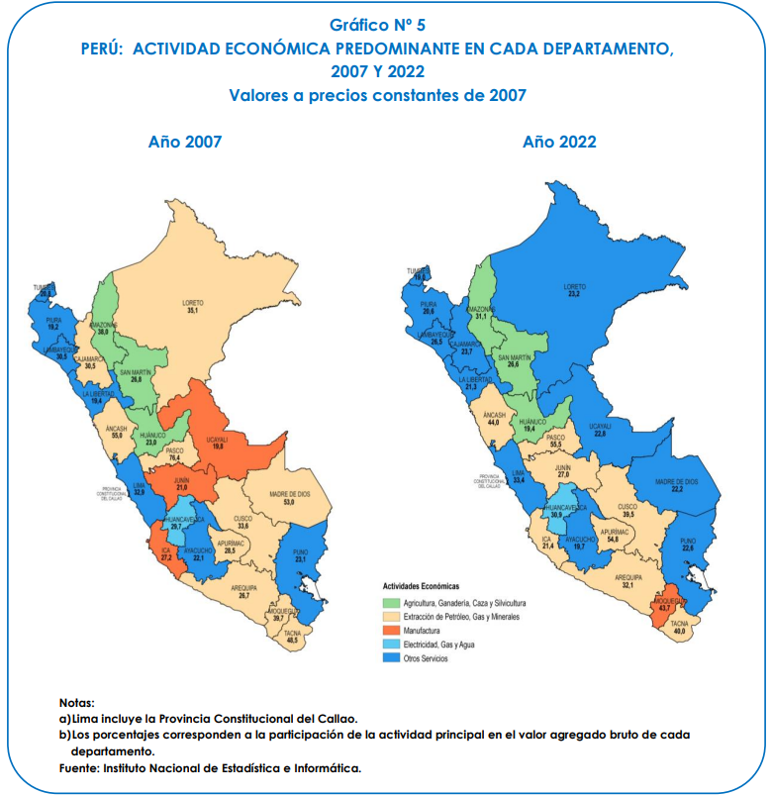
PBI:

Slide 11
Reservas de cobre mundiales (Millones de toneladas)
Cuadro #
Fuente: Statista

Slide 12
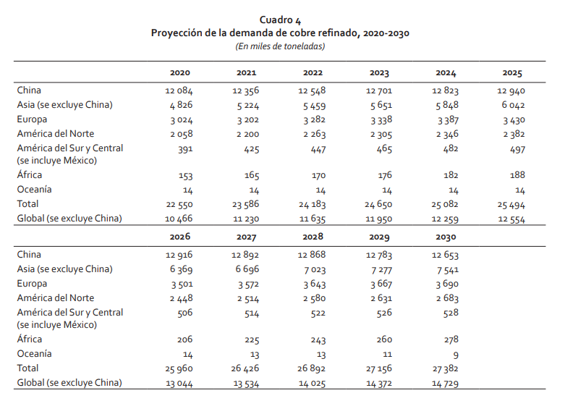
Demanda de Cobre

Slide 13
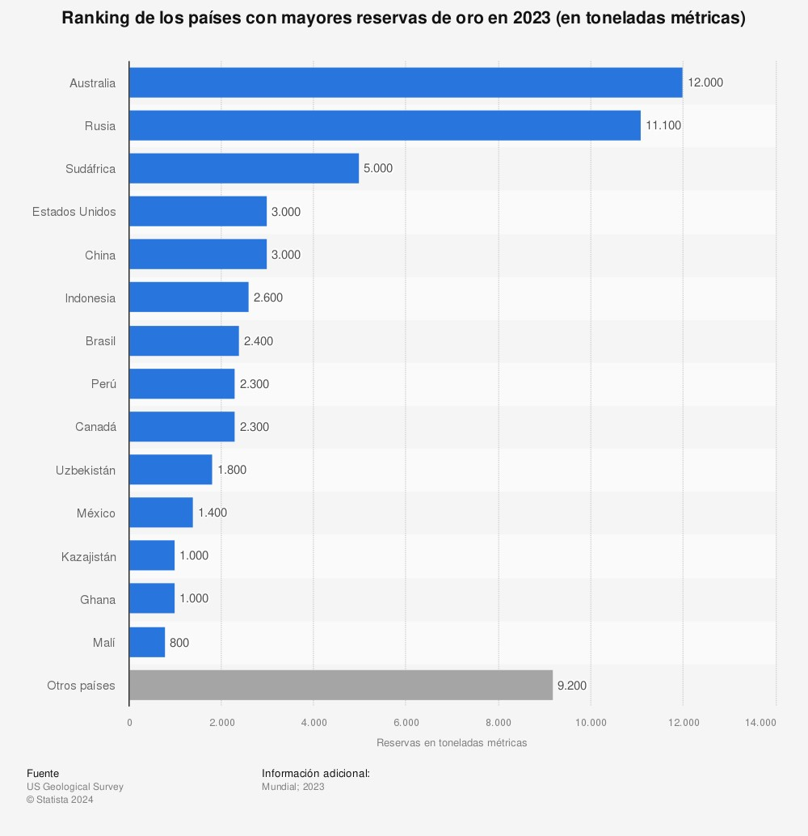

Slide 14
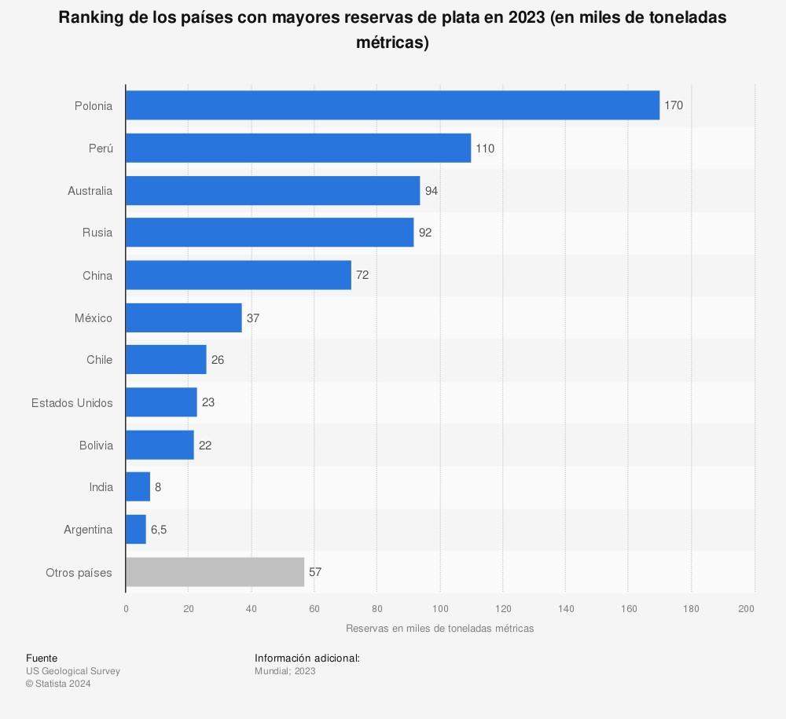

Slide 15
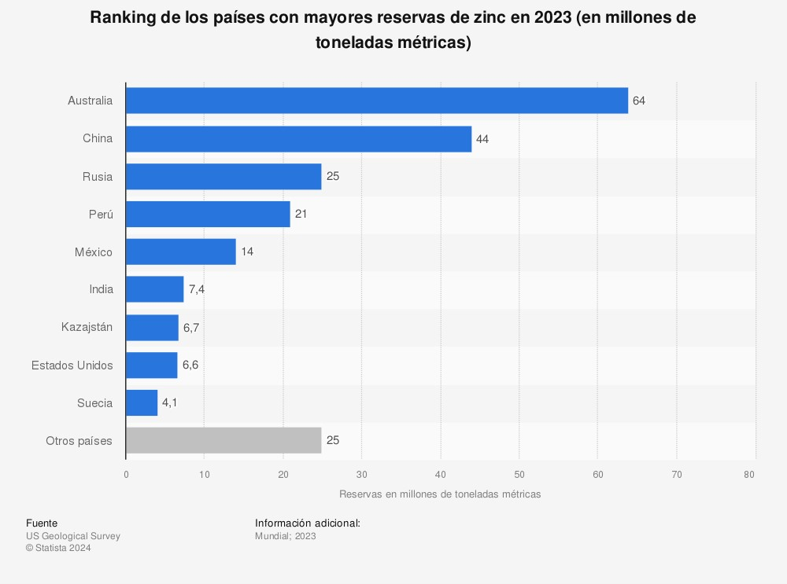

Slide 16
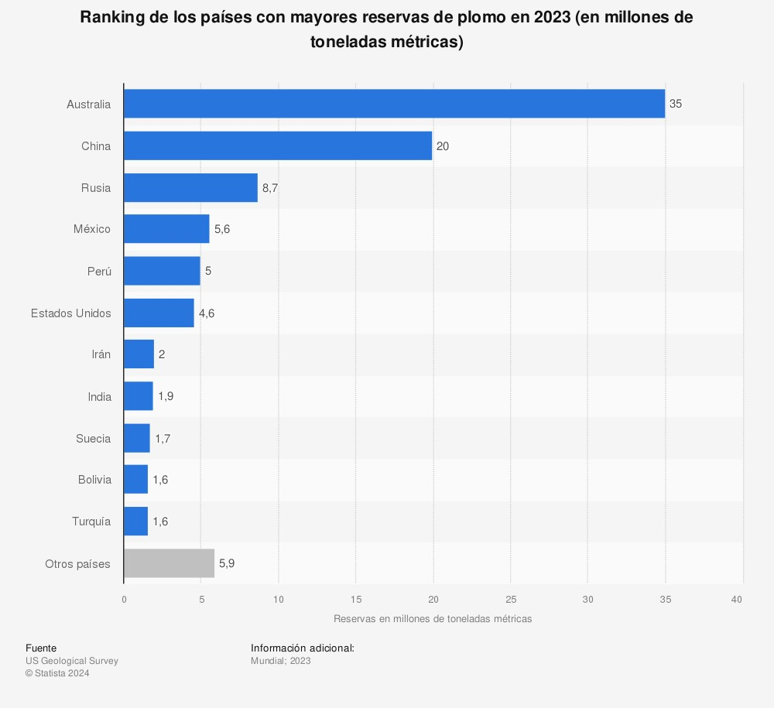

Slide 17
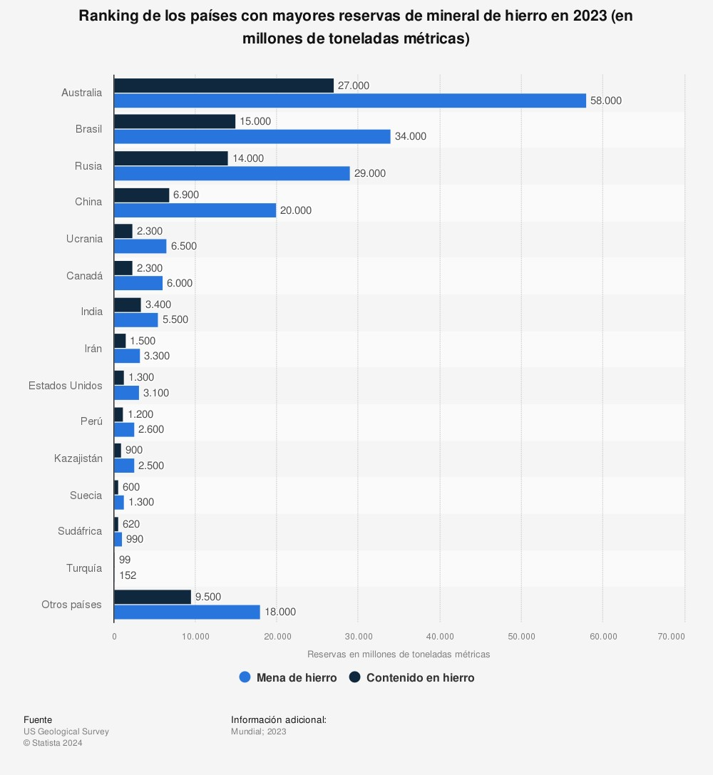

Slide 18
Panorama Local
De este total de 1,363 unidades mineras en actividad a nivel nacional, destacan 661 unidades las cuales se encuentran en etapa de explotación.
En tanto, 387 están desarrollando actividades de exploración y 125 se encuentran en fase de cateo y prospección.

Slide 19
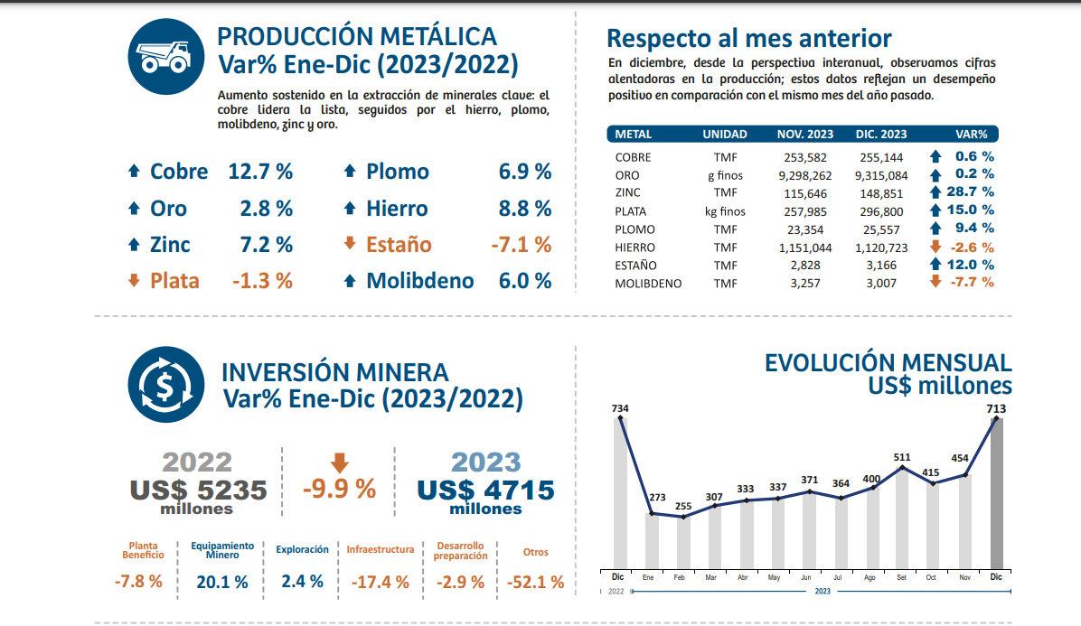
Panorama Local

Slide 20
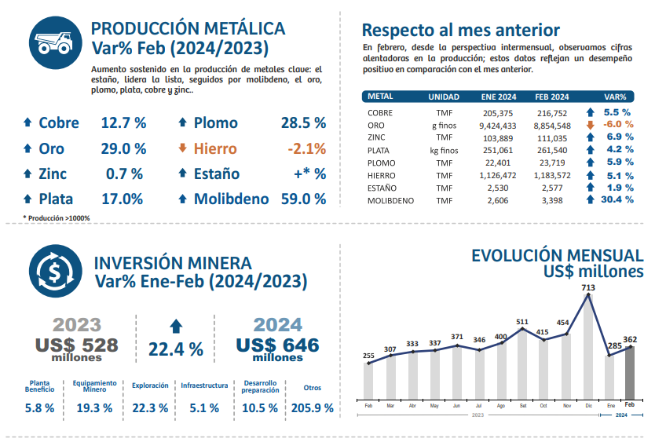
Panorama Local

Slide 21
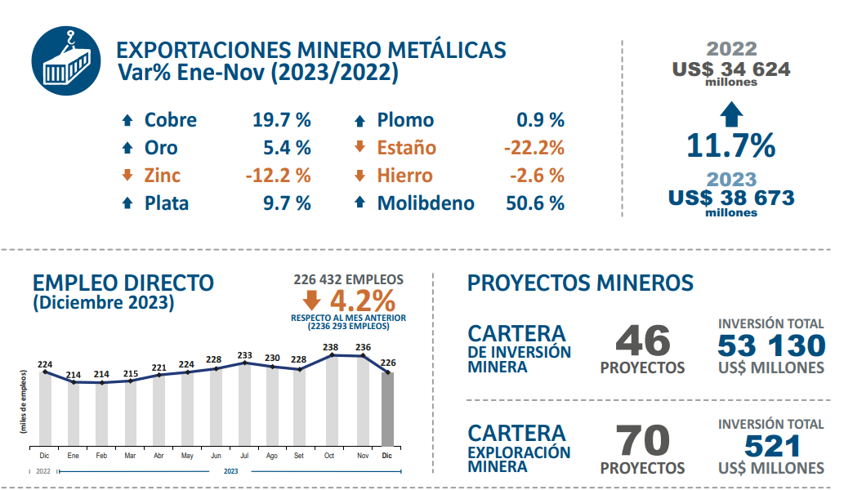
Panorama Local

Slide 22
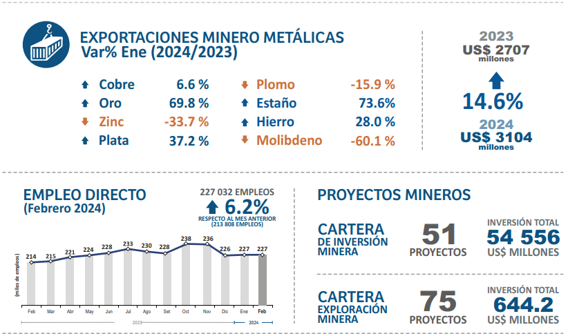
Panorama Local

Slide 23
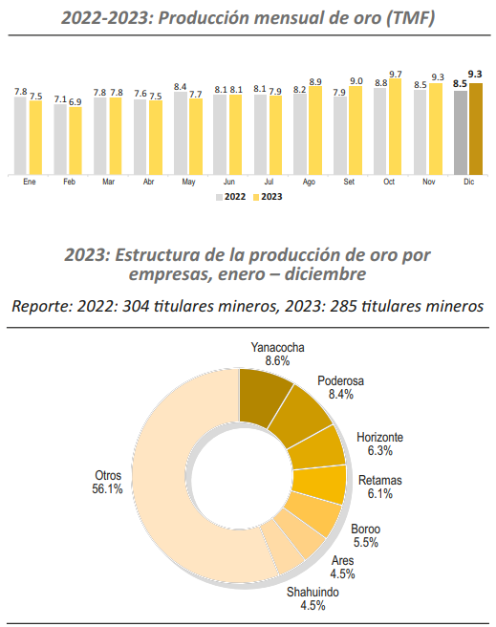
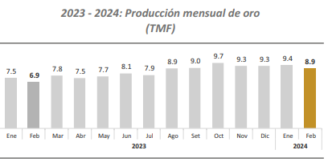
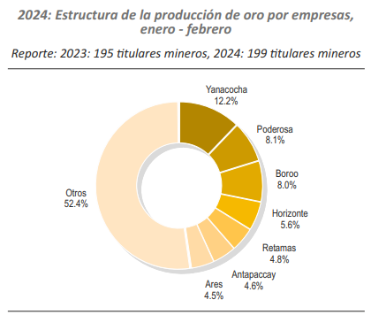

Slide 24
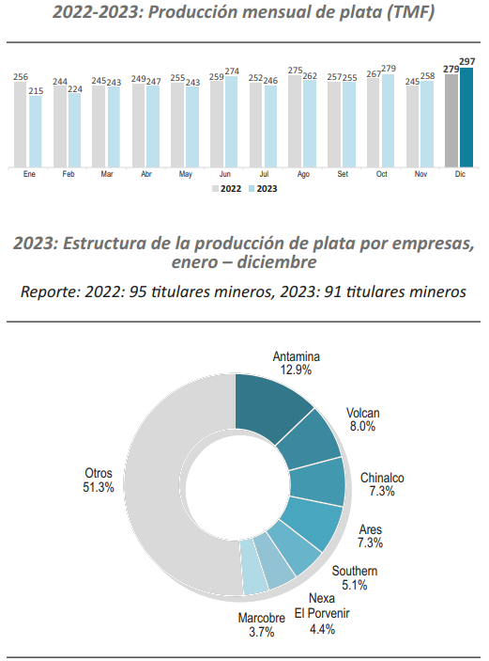
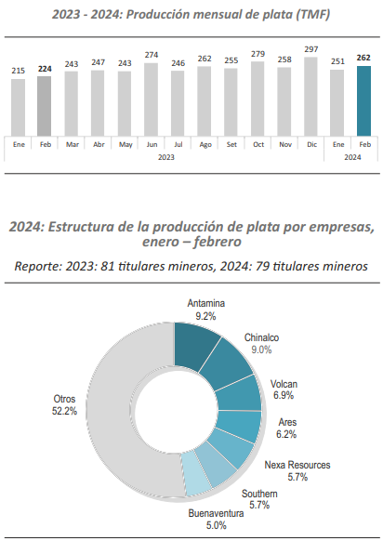

Slide 25
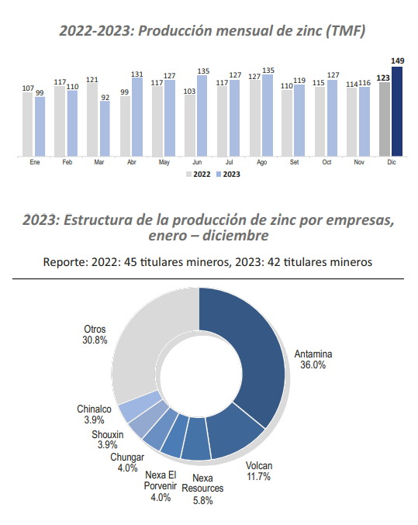
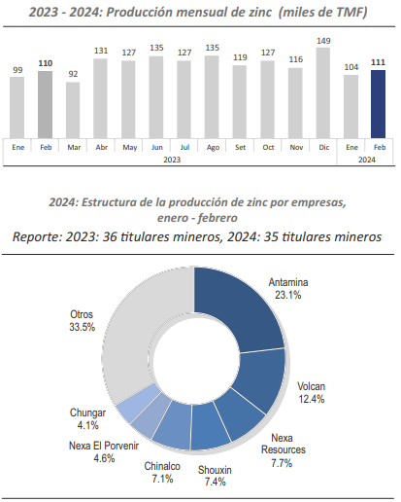

Slide 26
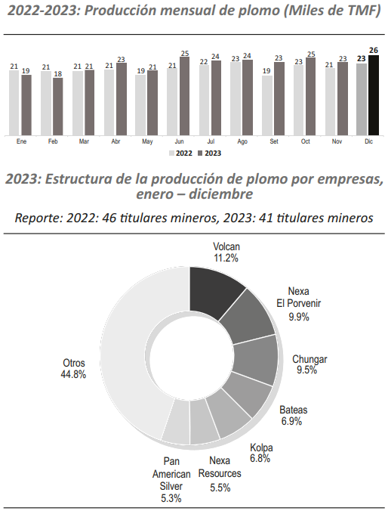
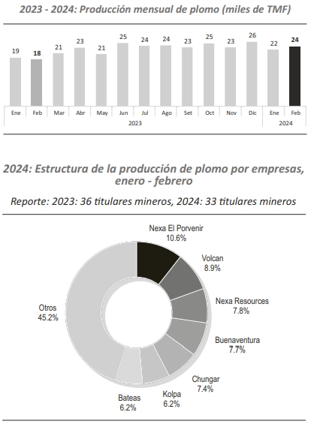

Slide 27
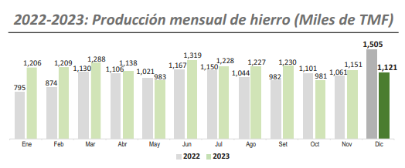
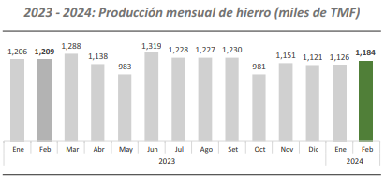
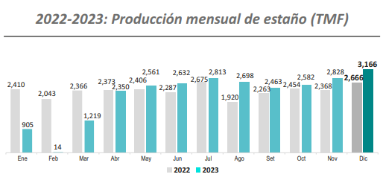
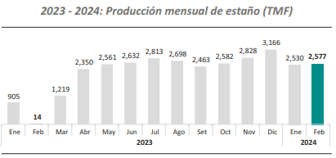
Shougang Hierro Perú S.A.A. 98.1%
Minera Shouxin Perú S.A. 1.9%
Minsur

Slide 28
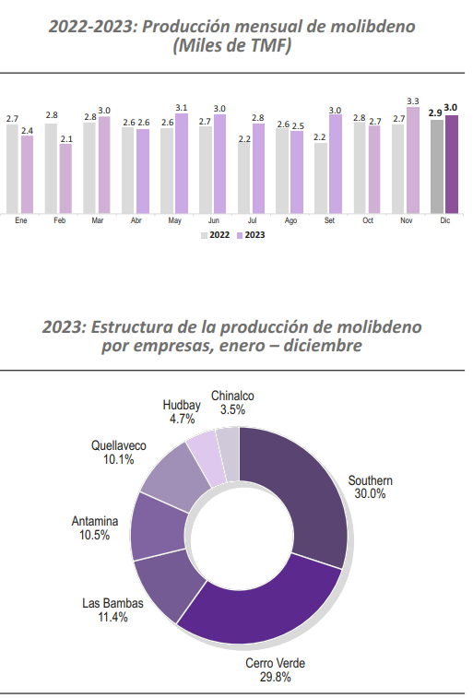
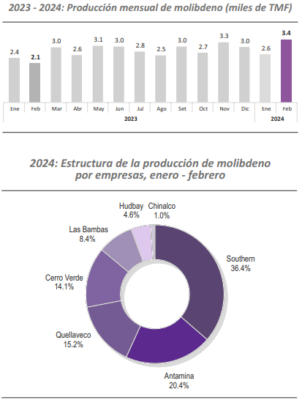

Slide 29


